Slide 1

IRMI
‘이르미’ 프로젝트
뉴로IRMI
20143108 최예인

Slide 2
CONTENTS
01 프로젝트 추진 배경 및 필요성
02 프로젝트 소개
03 개발 내용
04 Q&A

Slide 3
01 프로젝트 추진 배경 및 필요성

Slide 4
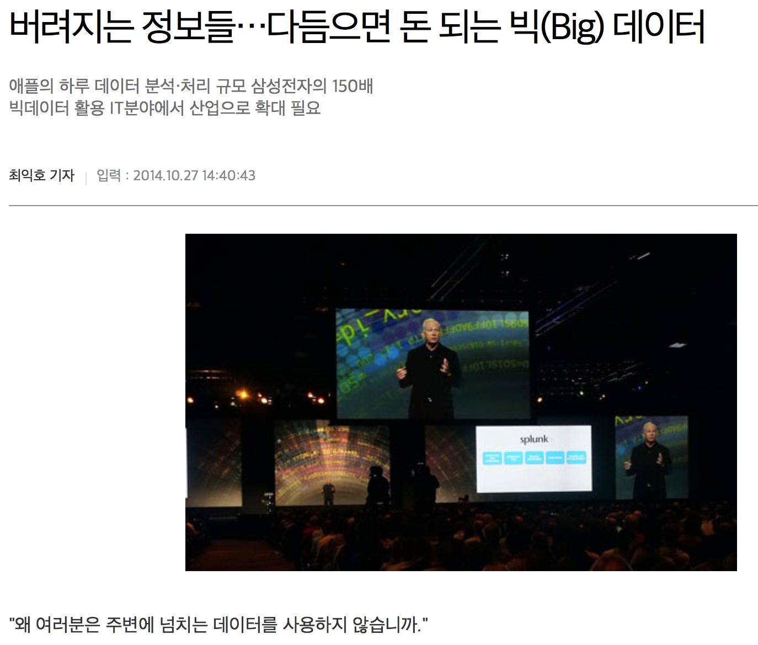
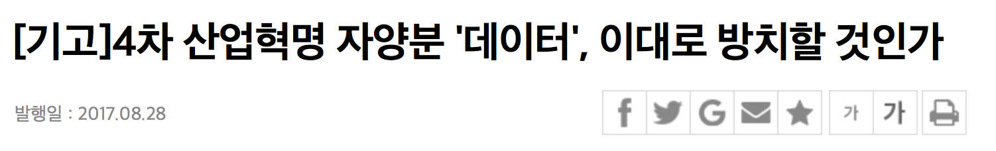
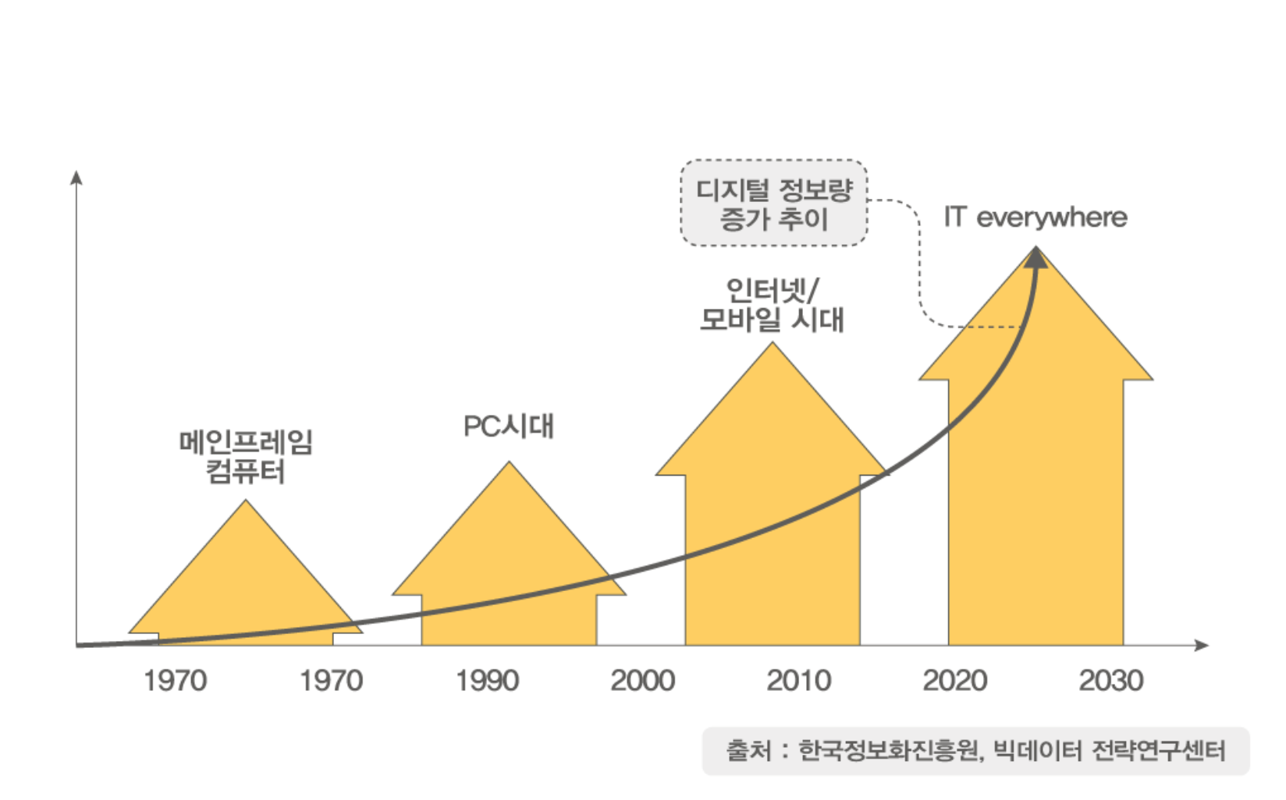
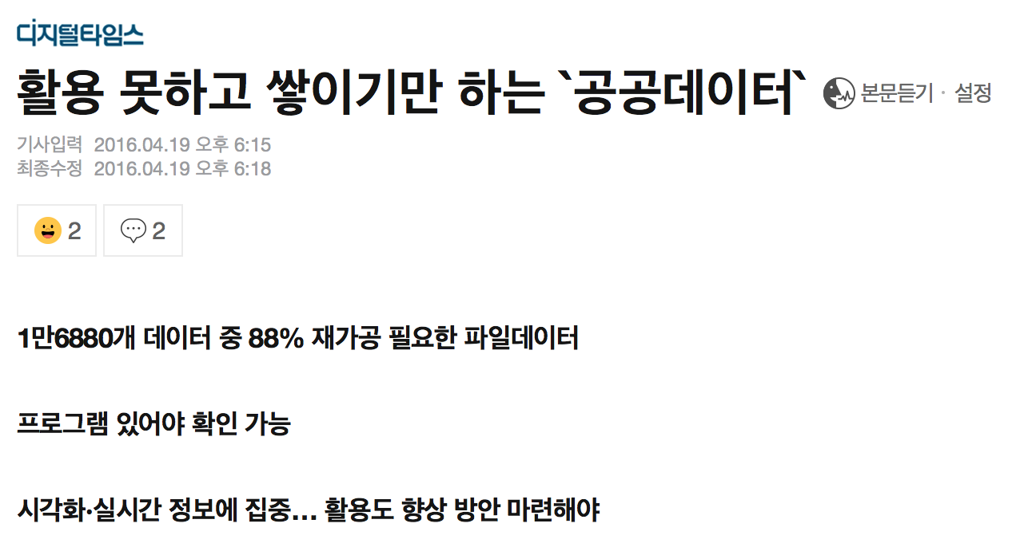
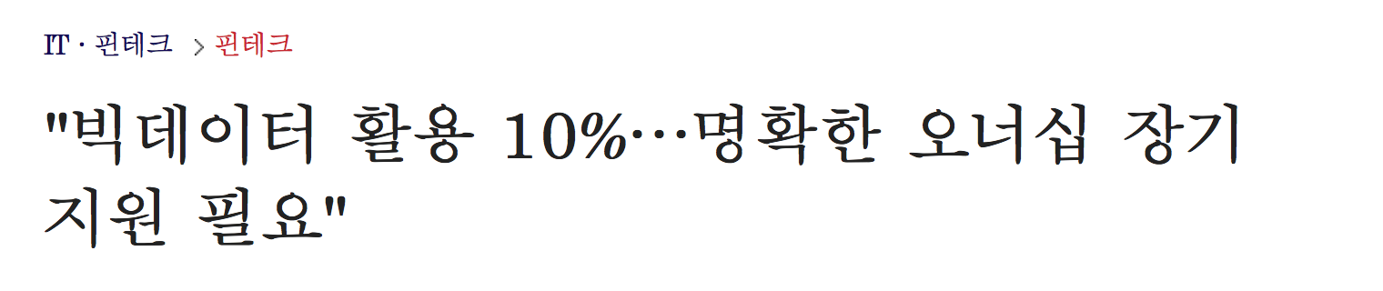
01 프로젝트 추진 배경 및 필요성

Slide 5
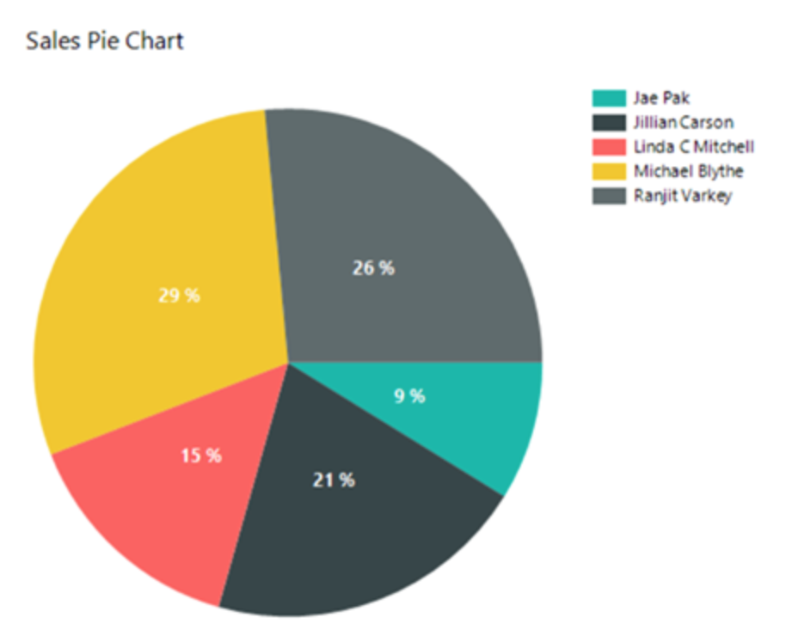
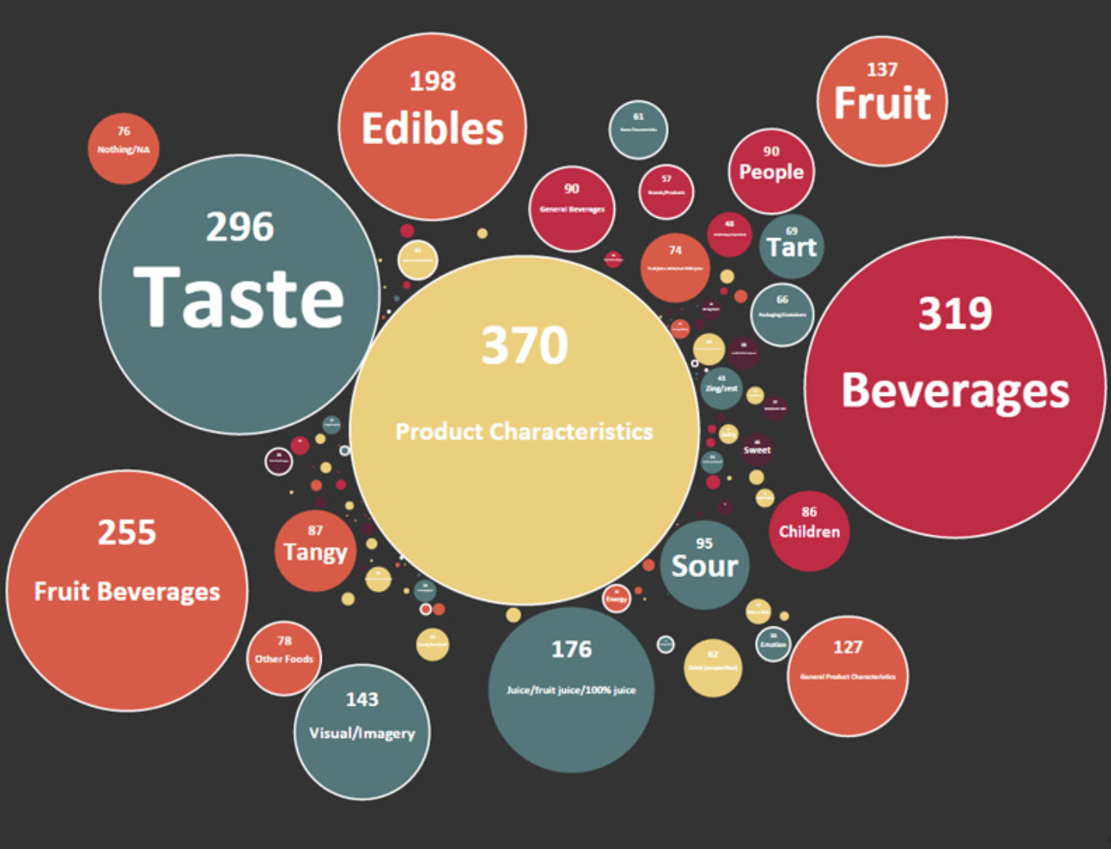
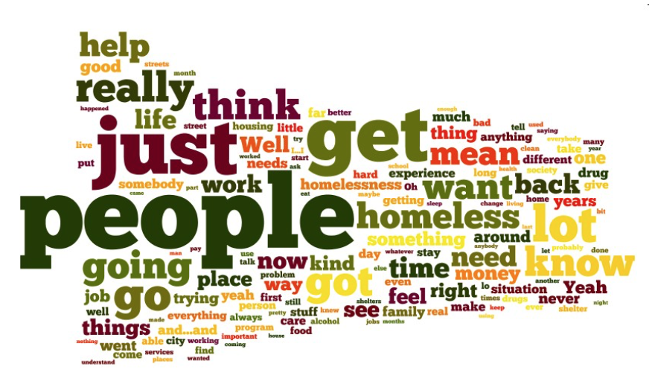
01 프로젝트 추진 배경 및 필요성
Data Visualization
데이터 시각화란?
= 데이터 분석 결과를 쉽게 이해할 수 있도록 시각적으로 표현하고 전달하는 것.
도표나 이미지 등을 통해 전달하고자 하는 내용을 명확하고 효과적으로 전달하는 것이 핵심!!

Slide 6
02 프로젝트 소개

Slide 7
02 프로젝트 소개
IRMI 프로젝트란?
IRMI
= Interactive Real-time Motion Infographics
실시간 인포그래픽 제작 방식

Slide 8
02 프로젝트 소개
<IRMI : 실시간 인포그래픽 제작 방식>
IRMI 프로젝트란?
고정 DATA
기획
디자인
배포
기획
디자인
배포
실시간 DATA
효율 ↑
생명력 ↑
효과 ↑
데이터의 업데이트와
실시간 연동되며 극대화되는 콘텐츠의 가치
<기존 정보디자인 제작 방식>

Slide 9
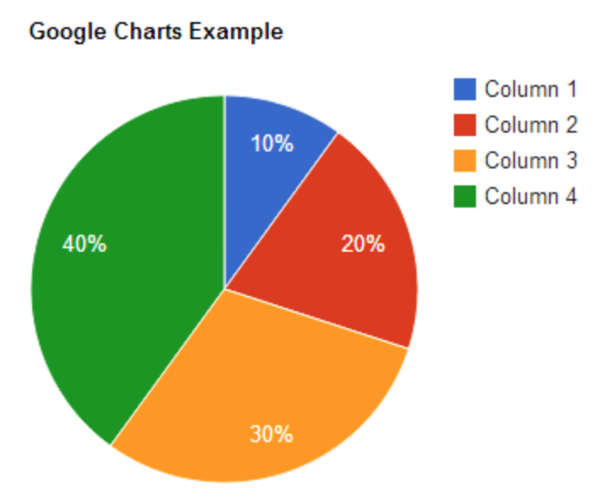

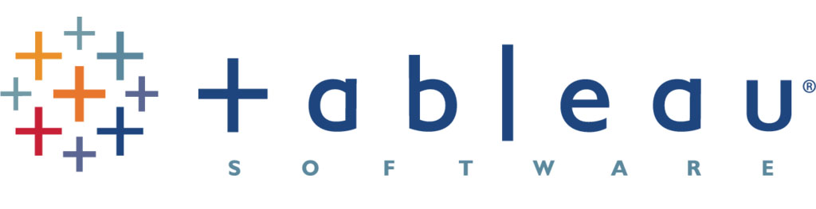
02 프로젝트 소개
지금까지의 데이터 시각화 구현 방법

Slide 10
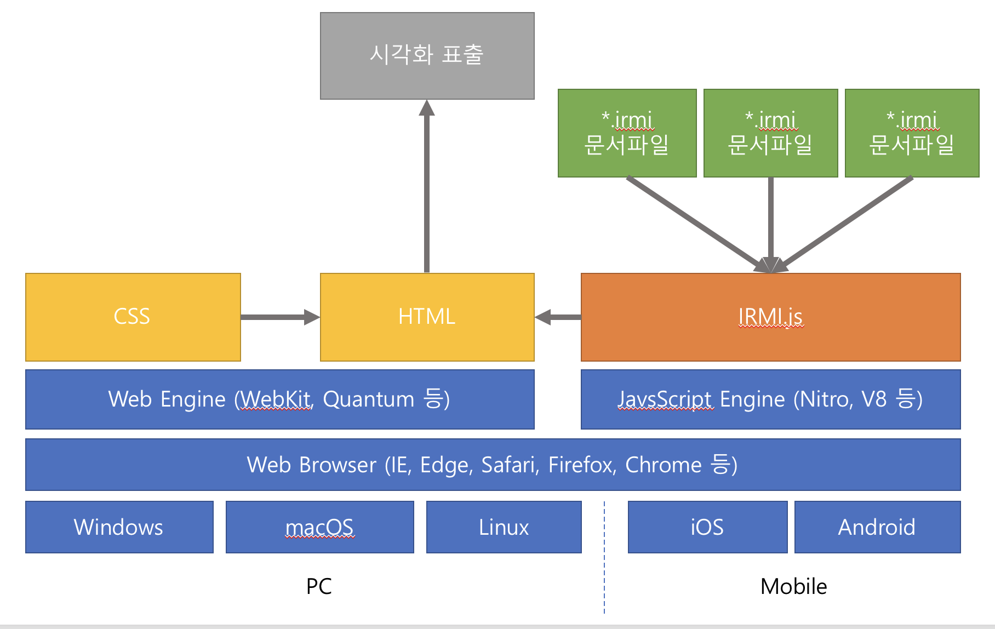
02 프로젝트 소개
JavaScript 기반
웹용 데이터 시각화
프레임워크(Framework) 개발

Slide 11
03 개발 내용

Slide 12
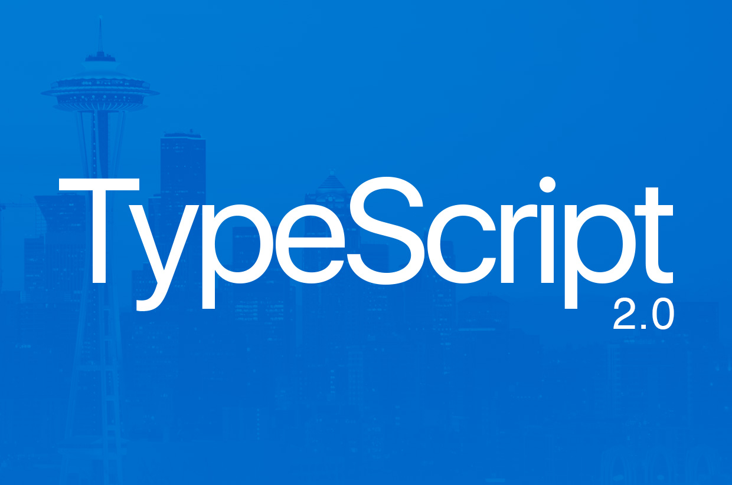
03 개발 내용
언어 : Typescript
예상 개발 기간 : 2018년 12월까지 (10개월)
매주 1회 이상 기업과 학생 간 오프라인 협의 및 짝(pair)코딩 진행 예정
개발의 효율성을 높이기 위해 업무할당(Trello), 코드 관리 도구(GitHub, Bitbucket), 이들을
연동해 온라인 협의를 할 수 있는 메신저(Slack) 사용

Slide 13
03 개발 내용
3개월간의 개발 목표
# 역할 분담
타 프레임워크(d3.js, chart.js) 를 비교 분석한 후, 분석 보고서 작성.
TypeScript 를 사용하여 기존 d3.js, chart.js 를 사용했던 데이터 시각화물 제작.
초기의 IRMI.js 웹 프레임워크를 이용한 데이터 시각화물을 앞의 d3.js, chart.js 와 비교하며 제작.
제작 중인 웹 프레임워크의 버그 확인 및 개선점 제시
IRMI.js 웹 프레임워크 개선에 본격적으로 참여하고, 다양한 차트 제공을 위한 코딩에 참여.
(큰 틀 안에서 시각화를 위해 사용되는 여러 차트 및 도표, 애니메이션을 위한 함수 등)
6. 배포를 위한 개발자용 문서 및 소개 웹사이트 제작.

Slide 14
감사합니다

